Slide 1





Nhiệt liệt chào mừng các thầy cô về dự giờ

Slide 2
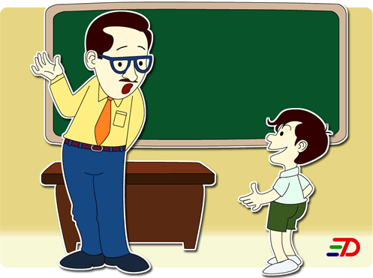
Khởi động

Slide 3
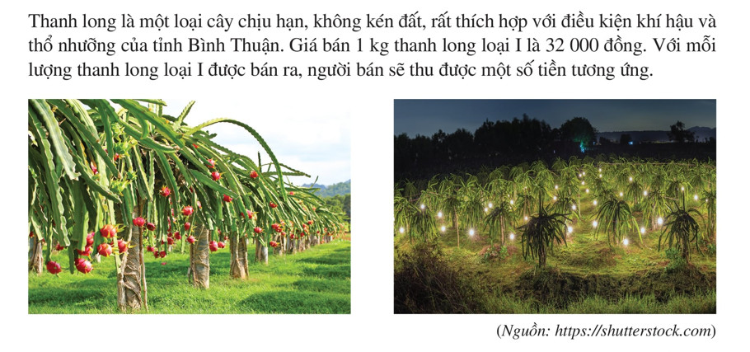


Slide 4
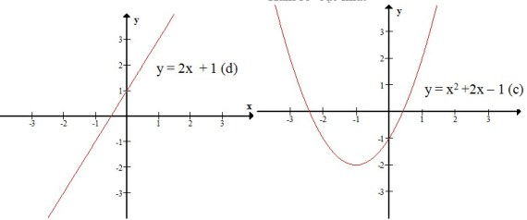
HÀM SỐ và đồ thị
Chương III.
§1. HÀM SỐ

Slide 5


Báo cáo bài tập nhóm
Chu vi y (cm) của hình vuông có độ dài cạnh x(cm) được tính theo công thức y = 4x. Với mỗi giá trị của x, xác định được bao nhiêu giá trị tương ứng của y?
Trong tình huống ở phần mở đầu, hãy cho biết:
Số tiền người bán thu được khi lần lượt bán 2 kg thanh long; 3 kg thanh long.
b) Gọi y (đồng) là số tiền người bán thu được khi bán x (kg) thanh long. Với mỗi giá trịcủa x, ta xác định được bao nhiêu giá trị tương ứng của y?

Slide 6
Hoạt động nhóm
Chu vi y (cm) của hình vuông có độ dài cạnh x(cm) được tính theo công thức y = 4x. Với mỗi giá trị của x, xác định được bao nhiêu giá trị tương ứng của y?
Có: y = 4x
GIẢI
x | 1 | 2 | 3 | …
y | 4 | 8 | 12 | …
KL: Mỗi giá trị của x chỉ có 1 giá trị tương ứng của y

Slide 7
Hoạt động nhóm
Trong tình huống ở phần mở đầu, hãy cho biết:
Số tiền người bán thu được khi lần lượt bán 2 kg thanh long; 3 kg thanh long.
b) Gọi y (đồng) là số tiền người bán thu được khi bán x (kg) thanh long. Với mỗi giá trị của x, ta xác định được bao nhiêu giá trị tương ứng của y?
GIẢI
Vì giá tiền của 1kg thanh long là 32000 nên ta có:
Số tiền thu được khi bán 2kg thanh long là: 32000.2 = 64000
Số tiền thu được khi bán 2kg thanh long là: 32000.3 = 96000
b. Số tiền thu được khi bán xkg thanh long là y = 32000.x
Mỗi giá trị của x chỉ có 1 giá trị tương ứng của y

Slide 8
HĐ 1. Chu vi y (cm) của hình vuông có độ dài cạnh x(cm) được tính theo công thức y = 4x. Với mỗi giá trị của x, xác định được bao nhiêu giá trị tương ứng của y?
HĐ 2. Trong tình huống ở phần mở đầu, hãy cho biết:
Số tiền người bán thu được khi lần lượt bán 2 kg thanh long; 3 kg thanh long.
b) Gọi y (đồng) là số tiền người bán thu được khi bán x (kg) thanh long. Với mỗi giá trị của x, ta xác định được bao nhiêu giá trị tương ứng của y?
Đại lượng x thay đổi
Đại lượng y phụ thuộc đại lượng x.
Mỗi giá trị của x chỉ có 1 giá trị tương ứng của y

Slide 9
Khái niệm: Nếu đại lượng y phụ thuộc vào đại lượng x (x thay đổi) sao cho với mỗi giá trị của x ta luôn xác định được chỉ một giá trị tương ứng của y thì y được gọi là hàm số của x và x gọi là biến số.
Ví dụ 1: Viết công thức tính thể tích V(cm³) của hình lập phương có độ dài cạnh là x(cm). Hỏi V có phải là hàm số của x không? Vì sao?.

Slide 10
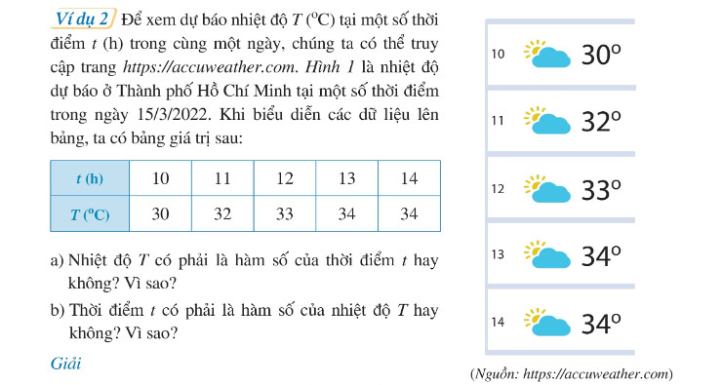

Slide 11
Ví dụ 3: Đại lượng y có phải là hàm số của x không? Nếu các giá trị tương ứng của hai đại lượng được cho trong bảng sau:
a)
x | 1 | 2 | 3 | 4 | 1
y | 5 | 6 | 7 | 9 | 2
b)
x | 1 | 2 | 3 | 4 | 5
y | 6 | 6 | 6 | 6 | 6

Slide 12
Chú ý
Khi x thay đổi mà y luôn nhận một giá trị thì y được gọi là hàm hằng
Hàm số có thể cho bằng bảng, hoặc bằng công thức.
Khi y là hàm số của x ta có thể viết
y = f(x), y = g(x), y = h(x), …

Slide 13
Hoạt động 3: Một xe ô tô chạy với tốc độ 60 km/h trong thời gian t(h).
a. Viết hàm số biểu thị quãng đường S(km) mà ô tô đi được trong thời gian t(h).
b. Tính quãng đường mà ô tô đi được trong thời gian t = 2 (h), t = 3(h)
Giải.
a. S = 60.t (km)
b. Khi t = 2 (h), quãng đường mà ô tô đi được là
S₁ = 60.2 = 120 (km)
Khi t = 3 (h), quãng đường mà ô tô đi được là
S₂ = 60.3 = 180 (km)

Slide 14
Khái niệm: Cho hàm số y =f(x) xác định tại x =a. Giá trị tương ứng của hàm số f(x) khi x = a được gọi là giá trị của hàm số y = f(x) tại x = a,
kí hiệu là f(a)

Slide 15

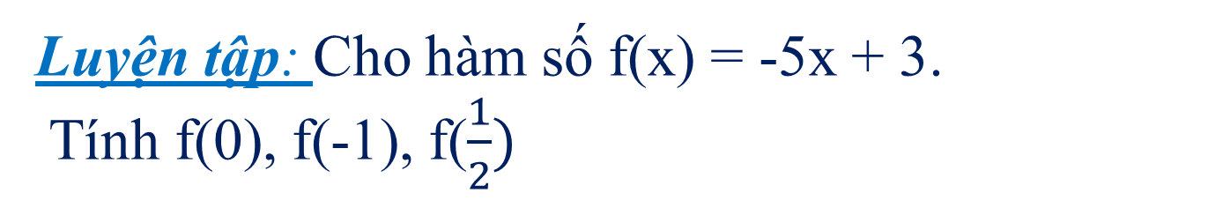
Luyện tập: Cho hàm số f(x) = -5x + 3.
Tính f(0), f(-1), f($\frac{1}{2})$

Slide 16
Kiến thức cần nhớ:
Khái niệm:
Hàm số có thể cho bằng bảng, hoặc bằng công thức.
của y; và với x = a thì giá trị tương ứng y = …….
(Nghĩa là thay giá trị của x = a vào công thức để tìm ra giá trị của y)
thì y được gọi là hàm số của x và x gọi là
biến số.
Kí hiệu:
y = f(x)
Đại lượng y phụ thuộc vào
đại lượng thay đổi x
Với mỗi giá trị của x ta luôn xác định được ……. giá trị tương ứng của y
chỉ một
f(a)

Slide 17

Hướng dẫn về nhà:
1/ Học thuộc khái niệm hàm số, nắm chắc các chú ý, điều kiện để có một hàm số, các cách cho hàm số.
2/ Học thuộc khái niệm giá trị của hàm số, biết kí hiệu và cách tính giá trị của hàm số ứng với giá trị của biến.
2/ Làm các bài tập 2,3,4,5 / 58 SGK

